Slide 1
ĐẠO ĐỨC BÀI 2: NHẬN LỖI VÀ SỬA LỖI (TIẾT 1)
UBND QUẬN DƯƠNG KINH
TRƯỜNG TIỂU HỌC ANH DŨNG

Slide 2


Chào mừng các em đến với tiết học đạo đức

Slide 3
01
KHỞI ĐỘNG

Slide 4


Slide 5



Chuyện gì đã xảy ra với chú vịt con ?

Slide 6
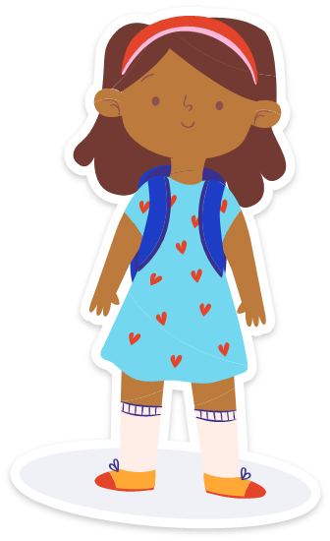

+ Hãy kể về một lần em mắc lỗi?
+ Cảm nhận của em khi đó ra sao?

Slide 7

KHÁM PHÁ

Slide 8
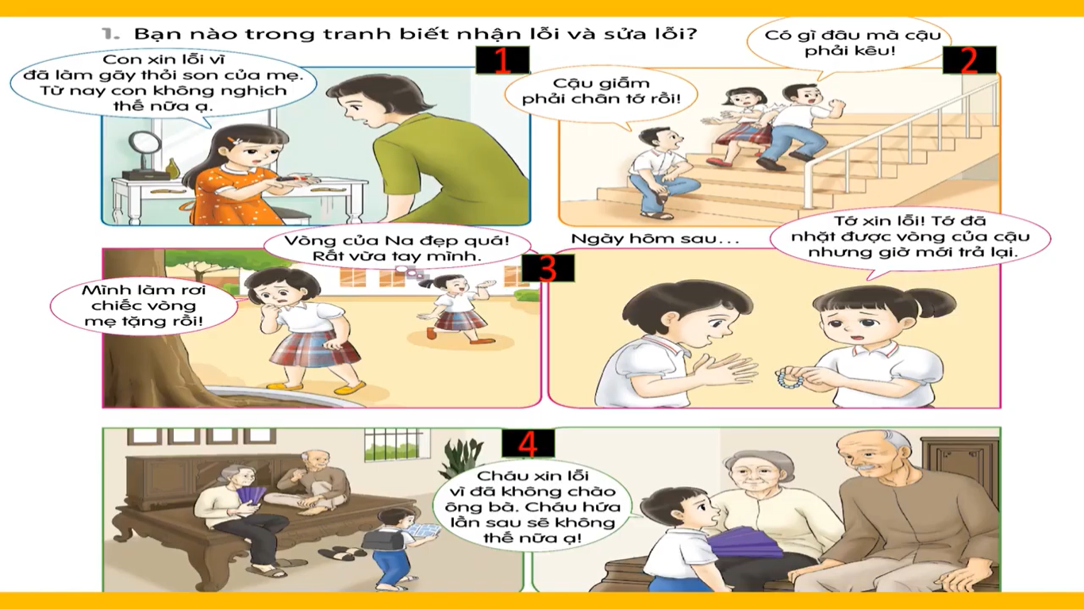

Slide 9
Các bạn trong từng câu chuyện đã làm gì, nói gì?
Lựa chọn, sắp xếp các câu chuyện theo biểu hiện biết hoặc chưa biết nhận lỗi?

Slide 10
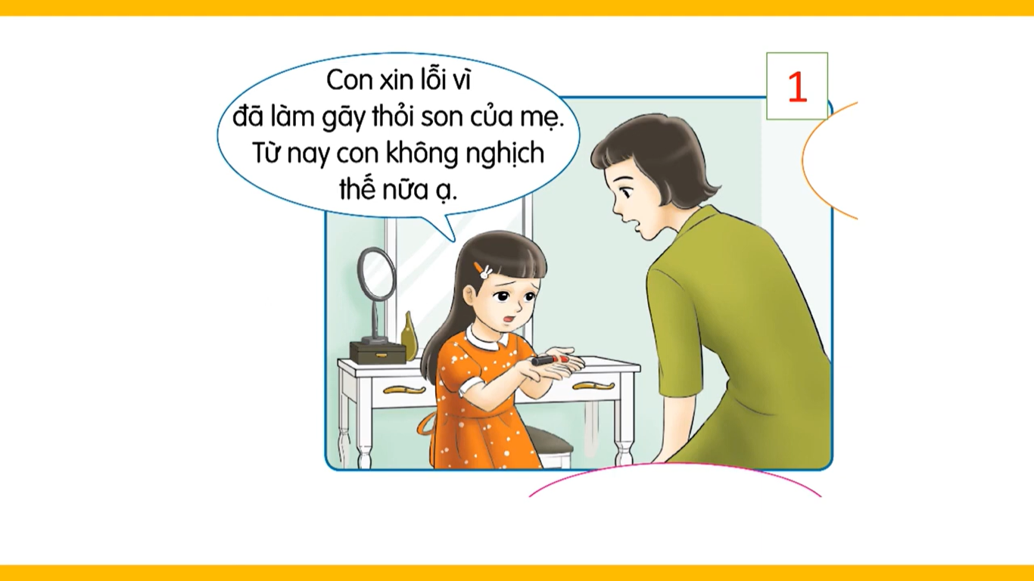
Bạn nữ làm gãy thỏi son của mẹ, bạn đã biết nhận lỗi, xin lỗi mẹ và hứa không tái phạm.

Slide 11

Biết nhận lỗi và sửa lỗi
Chưa biết nhận lỗi và sửa lỗi

Slide 12
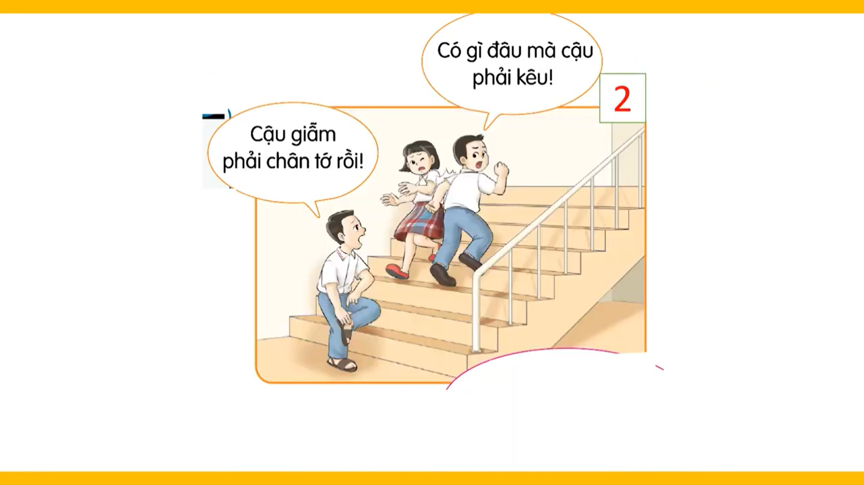
Bạn nam giẫm phải chân bạn khác nhưng không xin lỗi mà còn tỏ ra khó chịu khi bạn kêu đau.

Slide 13

Biết nhận lỗi và sửa lỗi
Chưa biết nhận lỗi và sửa lỗi

Slide 14
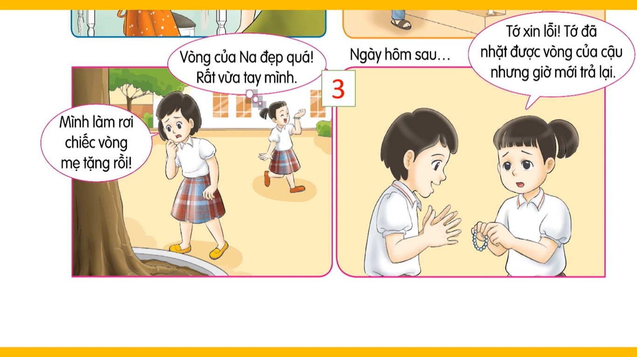
Bạn nữ nhặt được chiếc vòng của Na nhưng hôm sau mới trả lại cho Na. Bạn nữ đã xin lỗi vì việc đó

Slide 15

Biết nhận lỗi và sửa lỗi
Chưa biết nhận lỗi và sửa lỗi

Slide 16
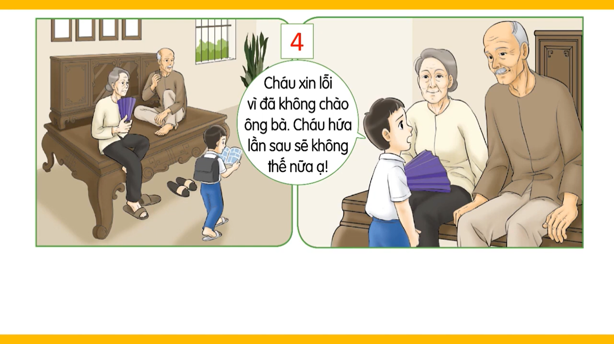
Bạn nam xin lỗi vì không chào ông bà khi đi học về.Bạn nam đã xin lỗi ông bà và hứa lần sau không thế nữa

Slide 17
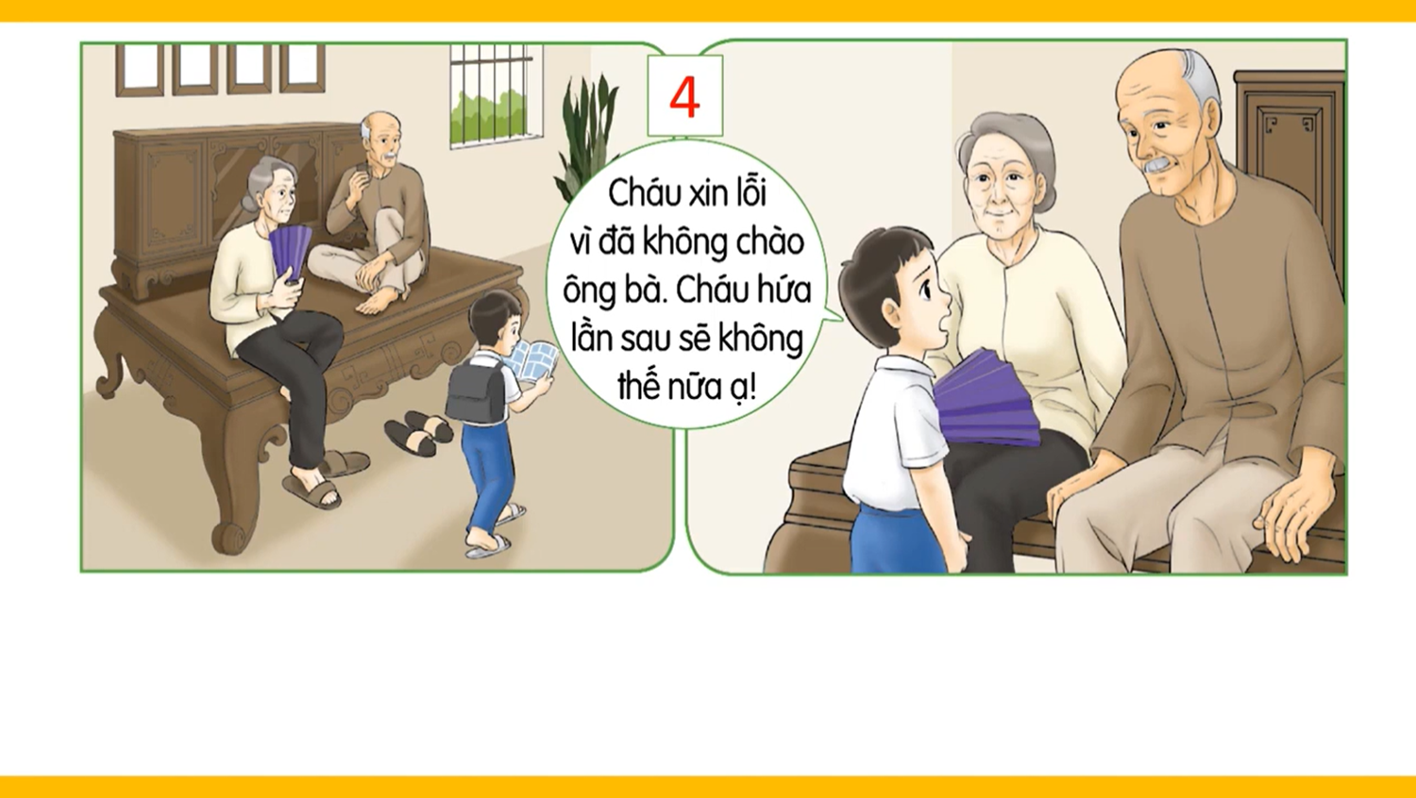
Biết nhận lỗi và sửa lỗi
Chưa biết nhận lỗi và sửa lỗi

Slide 18
Nêu một số biểu hiện của việc biết nhận lỗi và sửa lỗi?
Thảo luận nhóm đôi

Slide 19
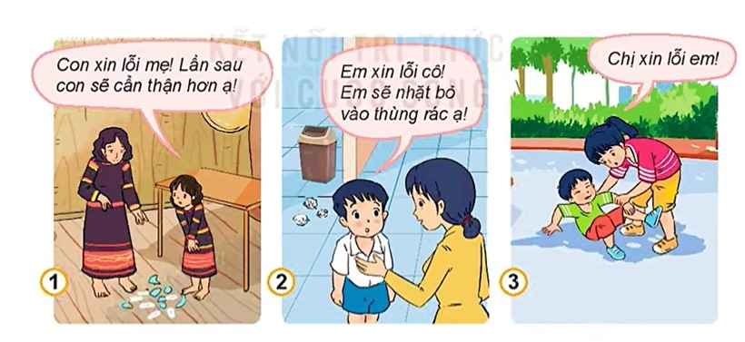
Một số việc làm thể hiện biết nhận lỗi và sửa lỗi

Slide 20
“Khi mắc lỗi chúng ta cần biết nhận lỗi và có hành động kịp thời để sửa lỗi của mình”

Slide 21
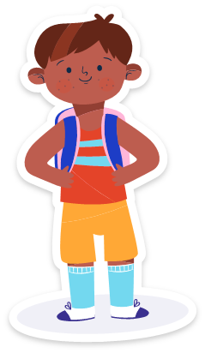



Vì sao chúng ta cần biết nhận lỗi và sửa lỗi?

Slide 22
Câu hỏi
+ Khi thỏ con không biết nhận lỗi và sửa lỗi thì mẹ và cô giáo cảm thấy như thế nào?
+ Khi thỏ con biết nhận lỗi và sửa lỗi thì mọi người cảm thấy như thế nào?
+ Khi thỏ con chỉ biết nhận lỗi mà không biết sửa lỗi thì chuyện gì sẽ xảy ra?

Slide 23
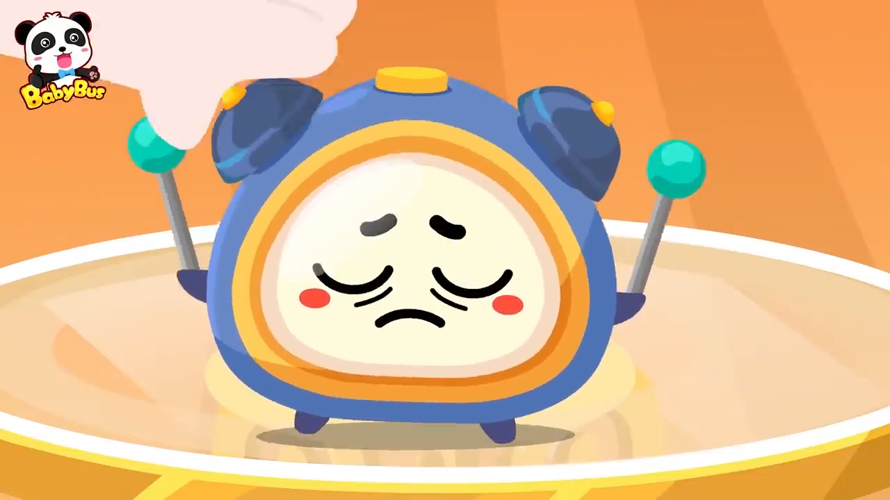

Slide 24
Câu hỏi
+ Khi thỏ con không biết nhận lỗi và sửa lỗi thì mẹ và cô giáo cảm thấy như thế nào?
+ Khi thỏ con biết nhận lỗi và sửa lỗi thì mọi người cảm thấy như thế nào?
+ Khi thỏ con chỉ biết nhận lỗi mà không biết sửa lỗi thì chuyện gì sẽ xảy ra?

Slide 25
Trả lời
+ Khi thỏ con không biết nhận lỗi và sửa lỗi thì mẹ và cô giáo cảm thấy buồn và thất vọng về việc làm của thỏ con
+ Khi thỏ con biết nhận lỗi và sửa lỗi thì mọi người cảm thông và tha thứ cho thỏ con
+ Khi thỏ con chỉ biết nhận lỗi mà không biết sửa lỗi thì mọi người sẽ không tin vào lời xin lỗi của thỏ con nữa và không tiến bộ

Slide 26
“Biết nhận lỗi và sửa lỗi sẽ giúp chúng ta mau tiến bộ và được mọi người yêu mến”

Slide 27





03
CỦNG CỐ

Slide 28
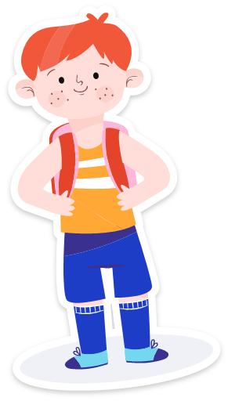
+ Qua bài học hôm nay, em học được những gì?

Slide 29
Cảm ơn các em!

